Slide 1
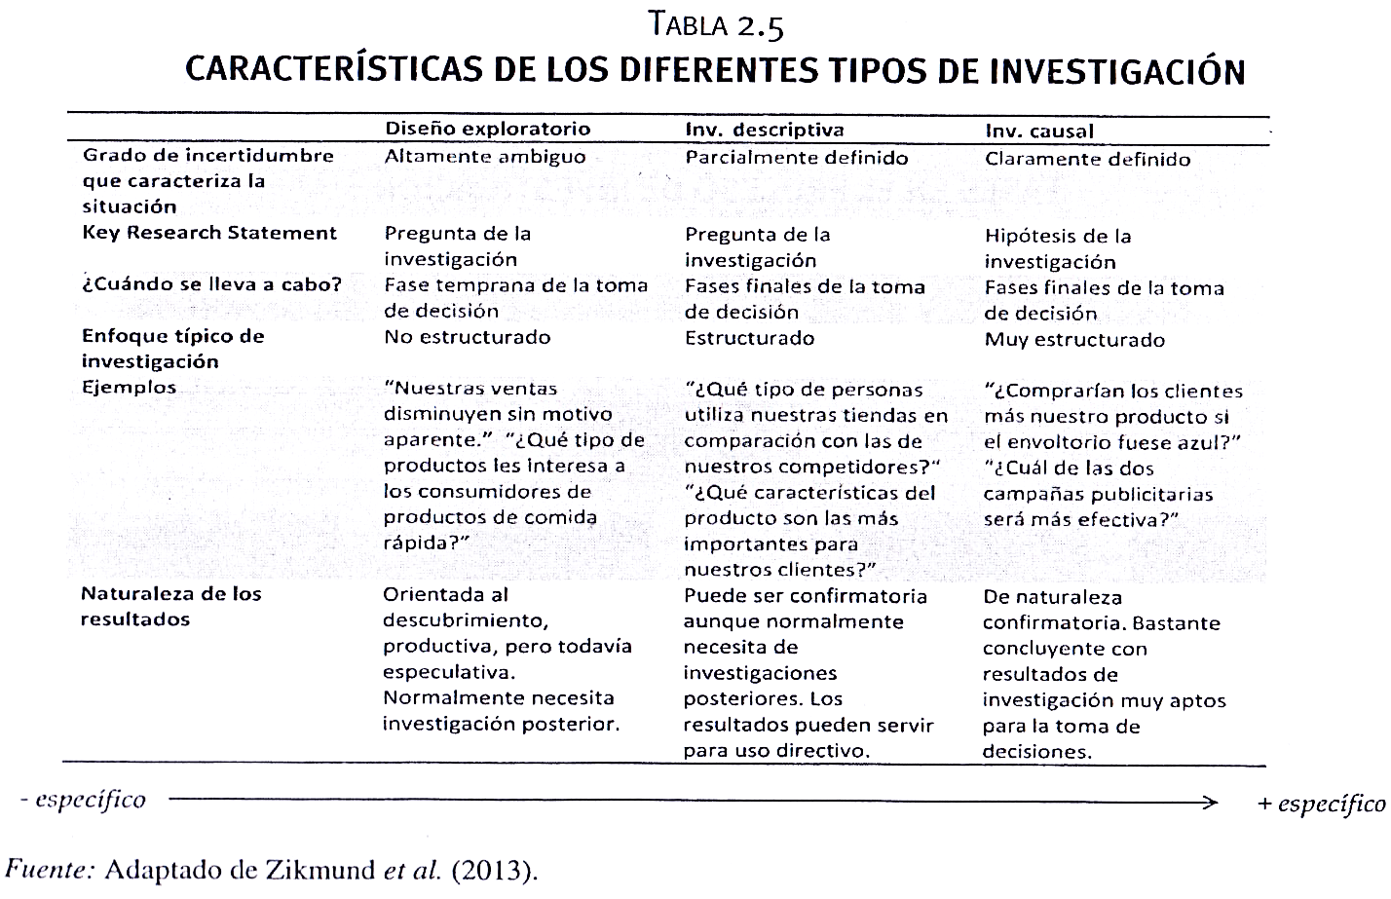
(declaración de investigación clave)
Rosendo R., Verónica, 2018, Investigación de Mercados – Aplicación al marketing estratégico empresarial, Esic Editorial, Madrid.

